Slide 2

Commercial Database Cloud Migration
Philip Morris Korea ISMS Report
00-01
해당 화면 없음
Project Development Info.
 | PM사(주관사) 정보
회 사 명
주관부서
확인자명
확인일자
 | 고객사(대상사) 정보
회 사 명
주관부서
확인자명
확인일자
 | 수행사 정보
회 사 명 | 엠클라우드브리지
주관부서 | Data&AI팀
확인자명 | 정진우 팀장
확인일자
Document Version Management
Version | Written Date | Writer | Contents & Main Changes | Reason of Version Change
1.0 | 2023. 08. 23 (수) | 장민지 선임 | 최초 작성, 화면 설계서 기준 Storyboard 재구성
2.0 | 2023.08.25 (금) | 장민지 선임 | 피드백 및 수정사항 작성

Slide 3
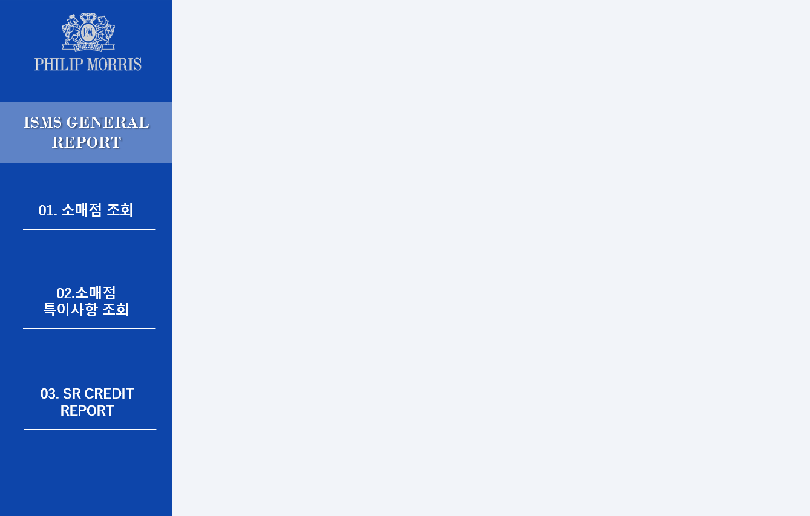

Commercial Database Cloud Migration
Philip Morris Korea ISMS Report
00-001
ISMS General 01.소매점 조회
01. 소매점 조회
지점
존코드
소매점 유형
소매점 코드
보고서 조회
소매점 코드 | 소매점명 | MD 지점 | MD 존코드 | MD 사원명 | FS 지점 | FS 존코드 | FS 사원명 | 폐업 여부
1109068 | 뜨레모아과자점 |  |  |  | 13 | 1302 | 오세영 | 영업
1109068 | 뜨레모아과자점 |  |  |  | 13 | 1302 | 오세영 | 영업
1109068 | 뜨레모아과자점 |  |  |  | 13 | 1302 | 오세영 | 영업
1109068 | 뜨레모아과자점 |  |  |  | 13 | 1302 | 오세영 | 영업
1109068 | 뜨레모아과자점 |  |  |  | 13 | 1302 | 오세영 | 영업
1109072 | 구내매점(수원중부경찰서) |  |  |  | 13 | 1302 | 오세영 | 영업
1109072 | 구내매점(수원중부경찰서) |  |  |  | 13 | 1302 | 오세영 | 영업
1109072 | 구내매점(수원중부경찰서) |  |  |  | 13 | 1302 | 오세영 | 영업
1109072 | 구내매점(수원중부경찰서) |  |  |  | 13 | 1302 | 오세영 | 영업

Slide 4
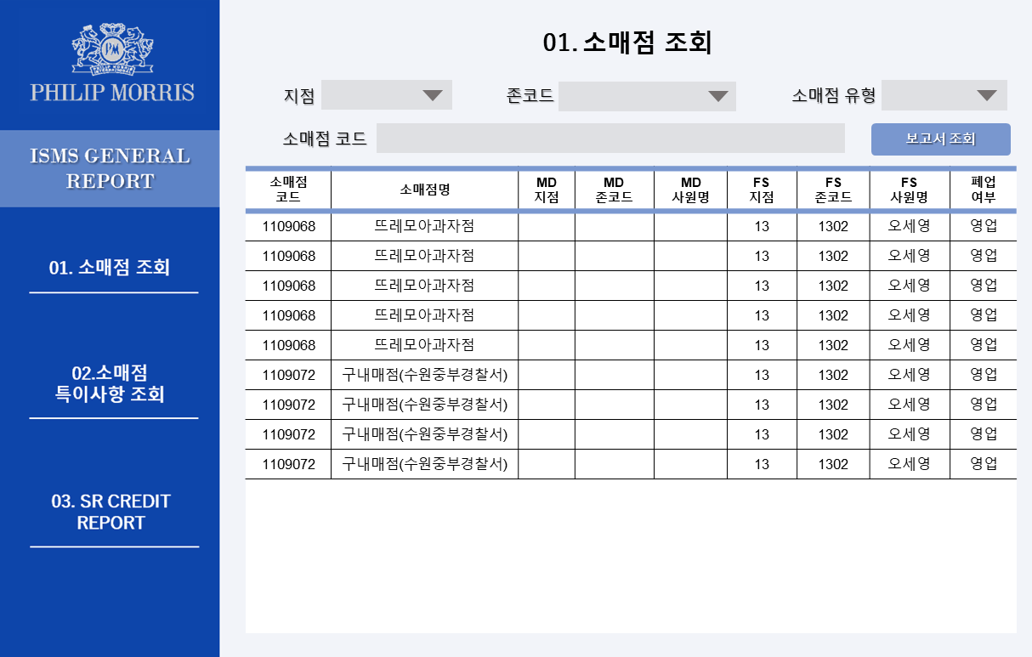
JW중외제약 Data Modeling & BI PJT
JW중외제약 A+ Sales Report
00-001
ISMS General 01.소매점 조회
지점 필터: PMK, EZD 지점들을 지정
존코드 필터: 지점 필터 선택후 해당되는 존코드 지정
소매점 유형 필터: GT와 KA 중 선택
소매점 코드 필터: 수동 검색 가능한 검색창
지점 필터: 드롭다운
존코드 필터: 드롭다운
소매점 유형 필터: 드롭다운
소매점 코드 필터: 검색창
지점 필터: Dim_Branch_CD_ISMS
존코드 필터: Dim_Zone_CD_ISMS
소매점 유형 필터: Dim_Retail_TY_ISMS
소매점 코드 필터: Dim_Retail_CD_ISMS
기존에 밑에 있던 소매점 유형을 위로 올리고 소매점 코드를 수동 검색하기 쉽게 변경

Slide 5


Commercial Database Cloud Migration
Philip Morris Korea ISMS Report
00-002
ISMS POSM 01. MR 소매점 유지 현황 Priority
01. MR 소매점 유지 현황 Priority
PMK 지점
EZD 지점
POSMTYPE
소매점 유형
시작일
종료일
소매점 코드
보고서 조회
소매점 코드 | 소매점명 | MD 지점 | MD 존코드 | FS 지점 | FS 존코드 | 폐점여부 | 상권 | 산업등급
1109068 | 뜨레모아과자점 |  |  |  | 13 | 1302 | 오세영 | 영업
1109068 | 뜨레모아과자점 |  |  |  | 13 | 1302 | 오세영 | 영업
1109068 | 뜨레모아과자점 |  |  |  | 13 | 1302 | 오세영 | 영업
1109068 | 뜨레모아과자점 |  |  |  | 13 | 1302 | 오세영 | 영업
1109068 | 뜨레모아과자점 |  |  |  | 13 | 1302 | 오세영 | 영업
1109072 | 구내매점(수원중부경찰서) |  |  |  | 13 | 1302 | 오세영 | 영업
1109072 | 구내매점(수원중부경찰서) |  |  |  | 13 | 1302 | 오세영 | 영업
1109072 | 구내매점(수원중부경찰서) |  |  |  | 13 | 1302 | 오세영 | 영업
1109072 | 구내매점(수원중부경찰서) |  |  |  | 13 | 1302 | 오세영 | 영업
ISMS POSM
REPORT
MR 소매점 유지 현황 Priority
SR 소매점 유지 현황Priority
MR 소매점 유지 현황
SR 소매점 유지 현황
CVS Compliance 예외 승인 사항

Slide 6
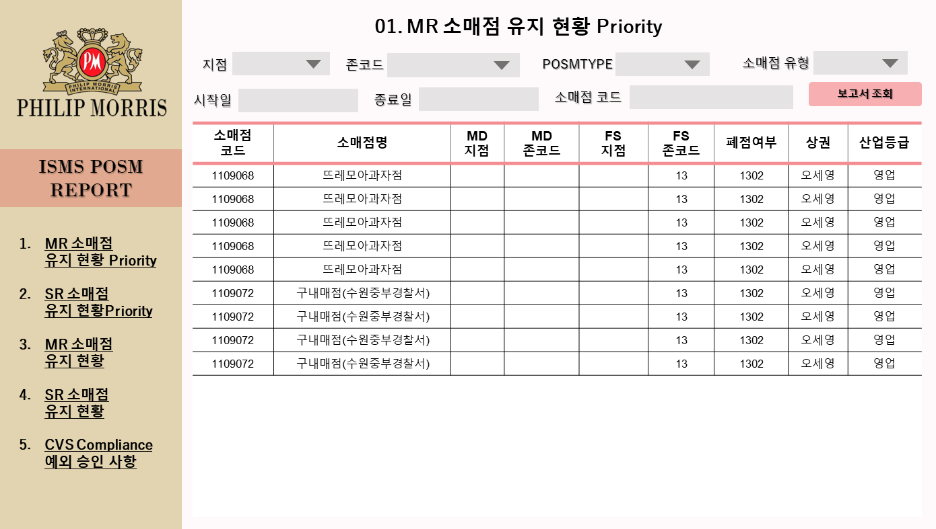
Commercial Database Cloud Migration
Philip Morris Korea ISMS Report
00-002
ISMS POSM 01. MR 소매점 유지 현황 Priority
지점 필터: PMK, EZD 지점들을 지정
존코드 필터: 지점 필터 선택후 해당되는 존코드 지정
소매점 유형 필터: GT와 KA 중 선택
소매점 코드 필터: 수동 검색 가능한 검색창
POSMTYPE 필터: POSM 유형
시작일, 종료일 필터: 방문일자를 기준으로 조회
지점 필터: 드롭다운
존코드 필터: 드롭다운
소매점 유형 필터: 드롭다운
소매점 코드 필터: 검색창
POSMTYPE 필터: 드롭다운
시작일, 종료일 필터: 캘린더 선택
지점 필터: Dim_Branch_CD_ISMS
존코드 필터: Dim_Zone_CD_ISMS
소매점 유형 필터: Dim_Retail_TY_ISMS
소매점 코드 필터: Dim_Retail_CD_ISMS
POSM 필터: Dim_POSM_TY_ISMS
시작일, 종료일 필터: DimCalendar

Slide 7
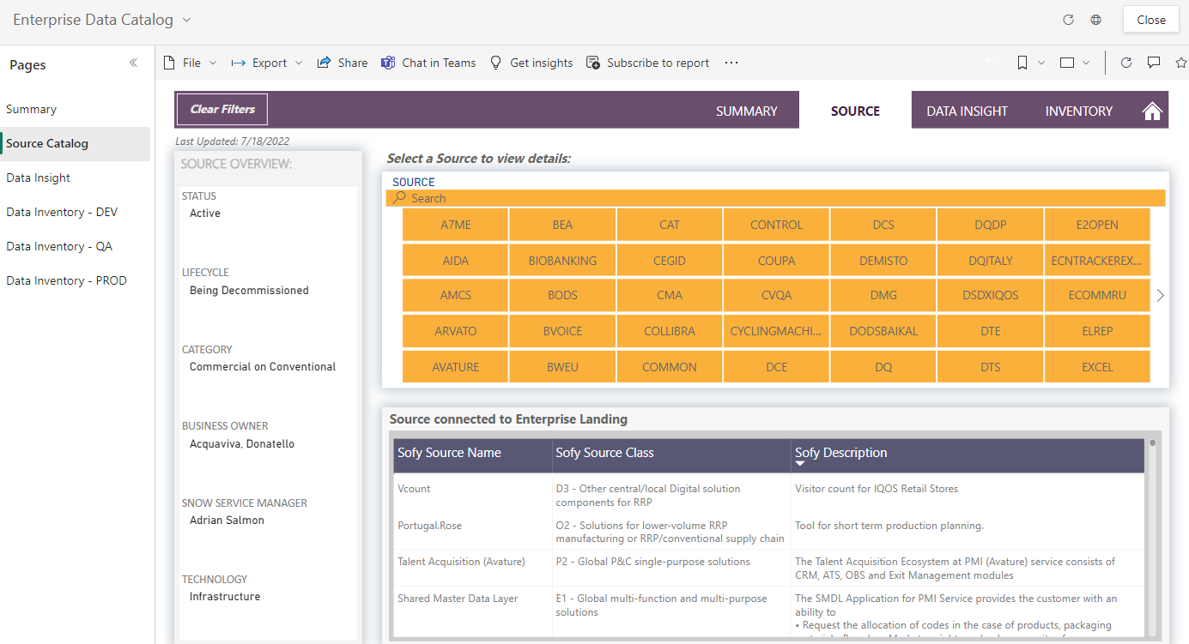
Commercial Database Cloud Migration
Philip Morris Korea ISMS Report
ISMS Report
General
1. 소매점 조회
G_2. 소매점 특이사항 조회
G_3. 소매점 특이사항 조회
P_1. MR 소매점 유지 현황 Priority
G_2. 소매점 특이사항 조회
P_2. SR 소매점 유지 현황 Priority
P_3. MR 소매점 유지 현황

Slide 8
Commercial Database Cloud Migration
Philip Morris Korea ISMS Report
ISMS Report
G_1. 소매점 조회
G_2. 소매점 특이사항 조회
G_3. 소매점 특이사항 조회
P_1. MR 소매점 유지 현황 Priority
G_2. 소매점 특이사항 조회
P_2. SR 소매점 유지 현황 Priority
P_3. MR 소매점 유지 현황

